Slide 1
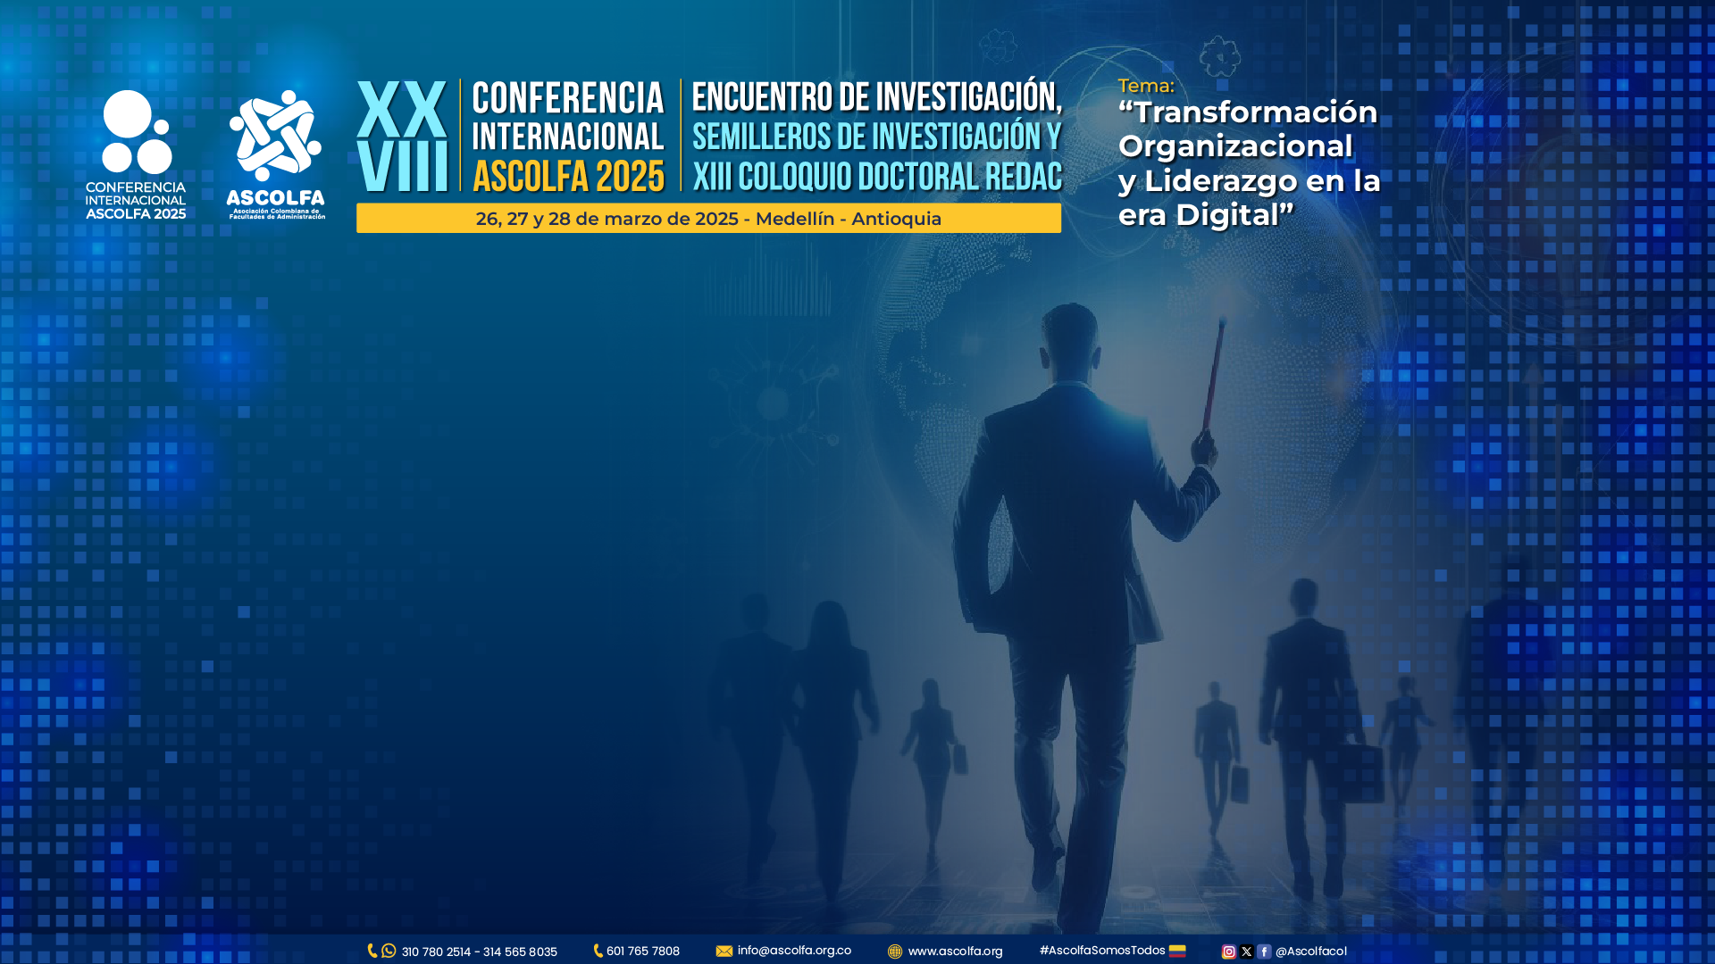
Desarrollo de habilidades digitales en los profesionales de administración de empresas: caso G-líderes UdeA Caucasia
Investigación en proceso
León Jaime Acosta Herrera
Marco Julio Cañas Campillo
Leidy Bibiana de la Ossa Villadiego
Investigador
Investigador
Investigador
Encuentro de Investigación 2025

Slide 2

Introducción
En Colombia existe la necesidad de promover el desarrollo de habilidades digitales básicas, intermedias y avanzadas (MEN, 2023).
La proporción de jóvenes y adultos con habilidades TIC, para cada categoría (B-I-A), es de 34.7%, 26.4%, y 4.6% (UNESCO, 2021).
Persiste una alta brecha regional en habilidades digitales.
El país requiere mejorar la competitividad de su talento digital - para 2019 Colombia se ubicó en el puesto 94 de 141 países en cuanto a las habilidades digitales de la fuerza laboral- (FEM, 2021).
En el país sigue siendo bajo el acceso a las tecnologías digitales por parte de los estudiantes, principalmente en las sedes educativas oficiales (MEN, 2023).
Objetivo
Desarrollar habilidades digitales en los profesionales de Administración de Empresas: Caso G-Líderes UdeA Caucasia, para entender cómo mejorar la preparación de los futuros administradores y así enfrentar los desafíos digitales, promoviendo su relevancia y competitividad en el mercado laboral.​
Encuentro de Investigación 2025

Slide 3
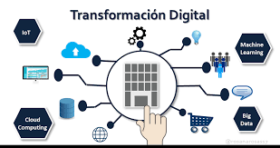


Marco referencial
Marco conceptual
Teoría del capital Humano
Transformación digital
Considera la educación y la formación como inversiones que realizan individuos racionales con el fin de incrementar su eficiencia productiva y sus ingresos (Becker, 1964).
​(Gong & Ribiere, 2021)​
Tecnologías digitales
Cannan, Mincer, Schultz, Romer, Acemoglu
​(Schwab, 2016)​.
Encuentro de Investigación 2025

Slide 4
Metodología
(mixto, descriptivo, transversal, cuasi-experimental )
Cualitativo
Diagnóstico
Intervención
Evaluación
Análisis
Encuestas
Pruebas prácticas
Talleres en Power BI, Python y proyectos aplicados para fortalecer competencias digitales.
Pruebas posteriores, encuestas de satisfacción y focus groups para medir el impacto de la intervención. Contrafactual
Utilizando herramientas estadísticas y de procesamiento de datos para interpretar los resultados.
Cuantitativo
Statsmodels, Pingouin y Scipy.stats (para pruebas estadísticas avanzadas)
Pandas, Matplotlib y Seaborn (para la exploración de datos).
Quarto para la triangulación de datos
Jupyter Notebooks para generar informes dinámicos.
Scikit-learn y Graphviz para análisis de clasificación y redes.
Encuentro de Investigación 2025

Slide 5
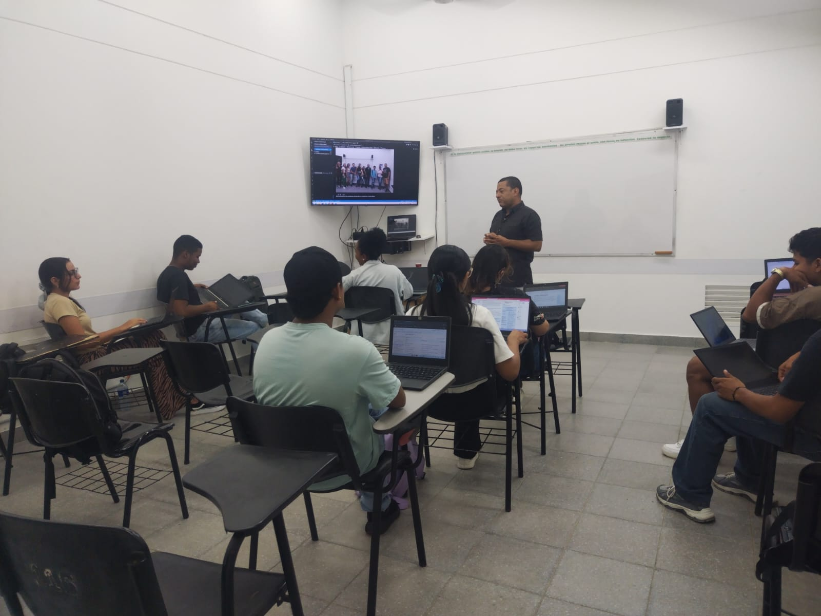
Avances Principales
Ya está definida la muestra y la metodología.
Se han tenido cuatro(4) encuentros de un total de 10 previstos.
Se realizó un taller de obtención de datos, y visualización tabular de los mismos, para un modelo de machine learning de regresión para predicción de precios de vivienda.
Se realizó un segundo taller de obtención, visualización tabular y visualización gráfica para un modelo de machine learning de clasificación para predicción de deserción de clientes.
Encuentro de Investigación 2025

Slide 6

Problemas o desafíos encontrados
La brecha digital existente en los estudiantes, que limita el acceso y la adopción de tecnologías.
Limitaciones de infraestructura tecnológica del Campus.
La resistencia al cambio por parte de algunos estudiantes y docentes, lo que dificulta la integración de nuevas herramientas digitales.
Hay una posible falta de recursos y capacitación específica en habilidades digitales aplicadas a la administración.
La alineación entre la formación académica y las exigencias del mercado laboral digital representa un reto clave.
Encuentro de Investigación 2025

Slide 7
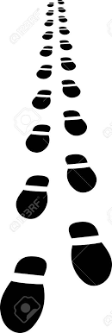
Próximos pasos
Realizar la revisión de literatura sobre desarrollo de habilidades digitales en educación superior y su impacto en la empleabilidad.
2. Resaltar la contribución académica y práctica del estudio para
la formación de profesionales en la región.​
3. La implementación de talleres piloto.
Encuentro de Investigación 2025

Slide 8
Bibliografía
Becker, G. S. (1964). Human capital: a theoretical and empirical analysis, with special reference to education. Londres: National Bureau of Economic Research.
Gong, C., & Ribiere, V. (2021). Developing a unified definition of digital transformation. Technovation, 102. doi:10.1016/j.technovation.2020.102217
Ministerio de Educación Nacional - MEN. (2023). Estrategia digital de Colombia 2023-2026. Ministerio de Tecnologías de la Información y Comunicaciones.
Schwab, K. (2016). World Economic Forum. Obtenido de The Fourth Industrial Revolution: https://www.weforum.org/about/the-fourth-industrial-revolution-by-klaus-schwab/
UNESCO. (2021). Competencias y habilidades digitales.
Encuentro de Investigación 2025

Slide 9
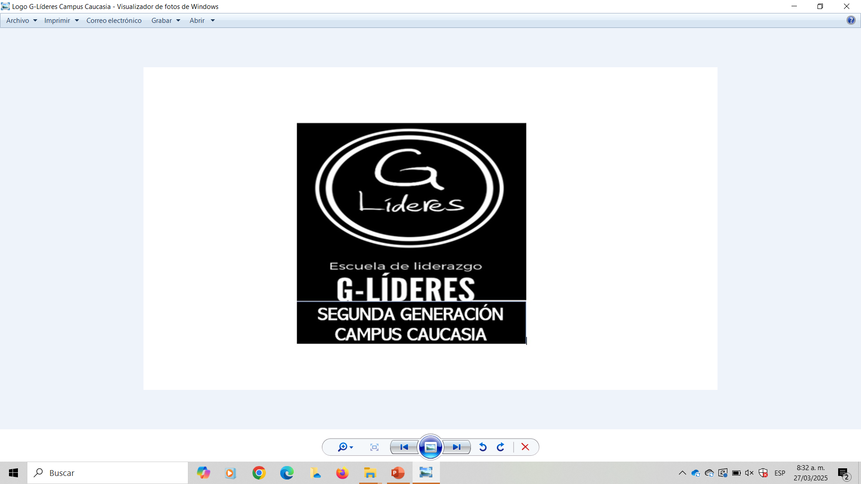
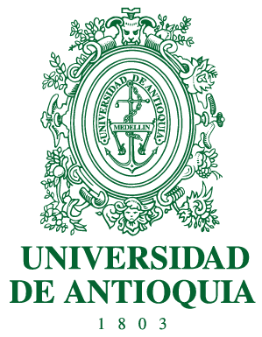
GRACIAS
Leidy Bibiana de la Ossa Villadiego
León Jaime Acosta Herrera
Marco Julio Cañas Campillo
Investigadores
Encuentro de Investigación 2025

